Slide 1
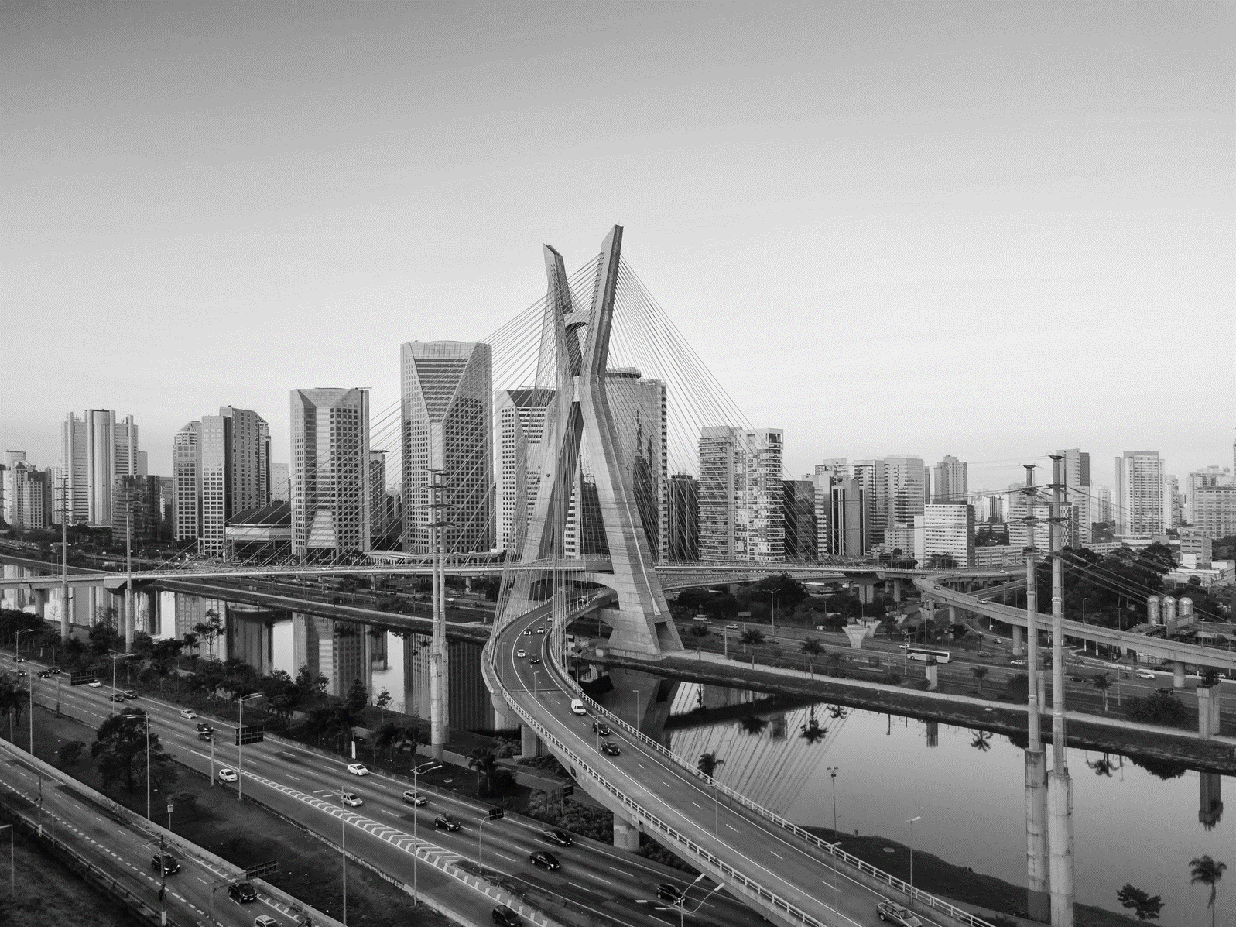
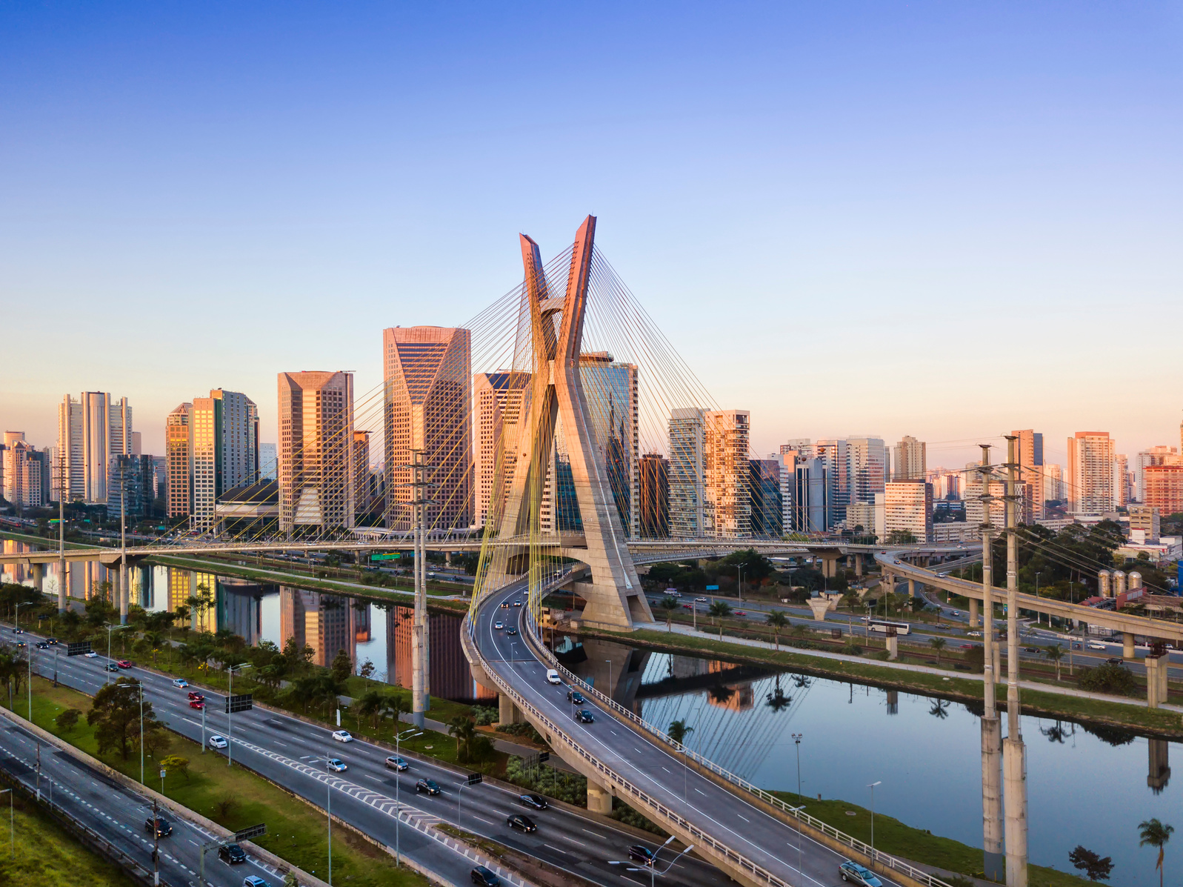


Monitoramento Financeiro (CRI 19S3E)
2 SPEs – Volos e Rodes
Realizado em: 15/08/2024
Data Base: Julho/2024

Slide 2

Índice
1 – Recebíveis e Despesas
2 – Fiscal
Resumo de Empreendimento

Slide 3
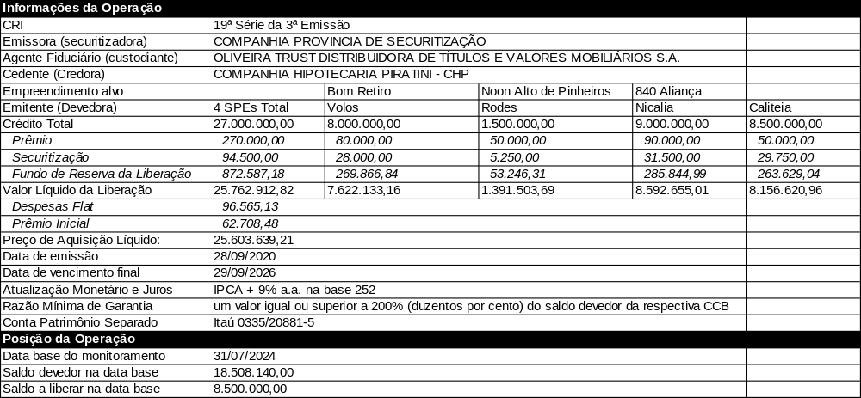
Resumo Empreendimento
(i)
(i) O empreendimento Caliteia faz parte da operação porém, não será apresentado.
Previsão de lançamento, segundo incorporador:
Nicália: Projeto lançado, será apresentado em uma base separadamente;
Volos: Previsão de lançamento para nov/24;
Rodes: Previsão de lançamento para set/24.

Slide 4
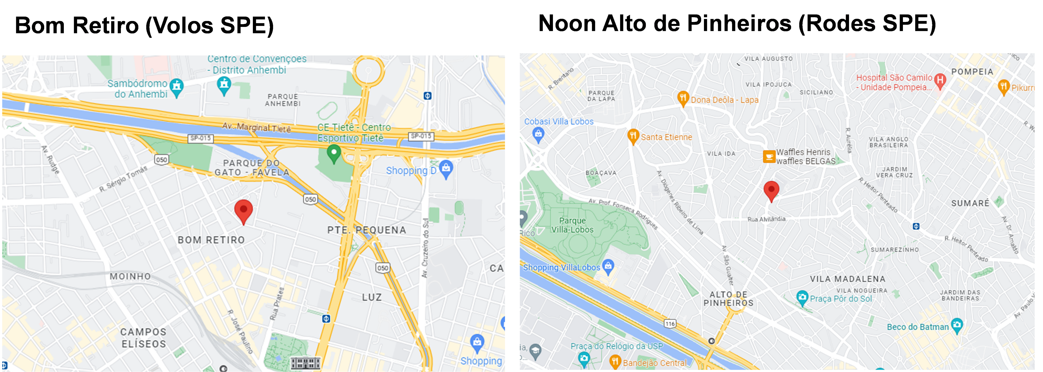
Resumo Empreendimento

Slide 5
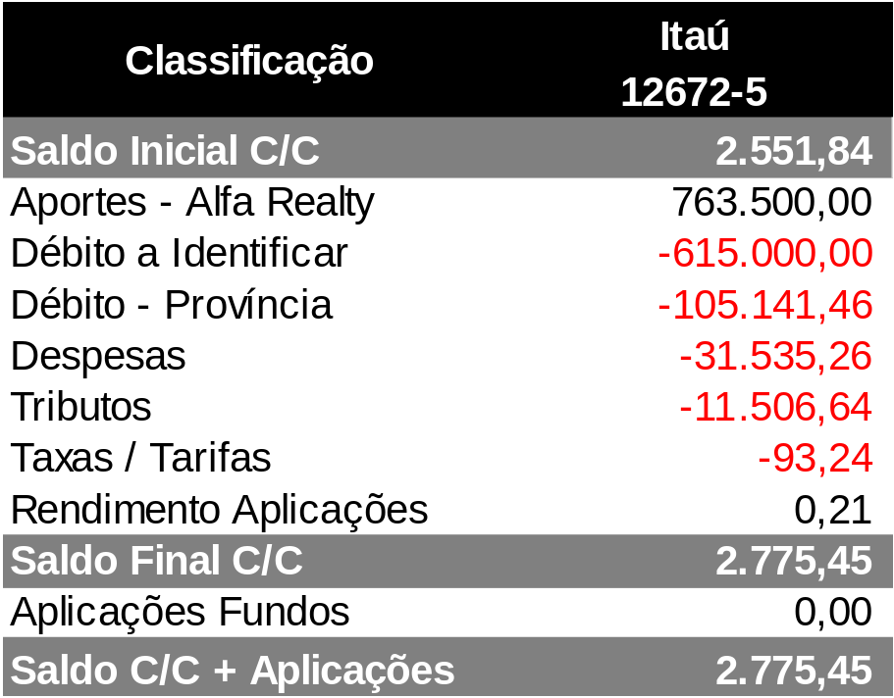
1 – Monitoramento Recebíveis e Despesas
1.1 – Extratos Bancários
Movimentações período de Jul/24, contas do projeto:
    Volos SPE:
(i) Não foi possível identificar o destino de algumas saídas do extrato bancário, porém o incorporador nos informou que será apresentada as movimentações de contas pagas apenas após o empreendimento lançado.
(i)

Slide 6
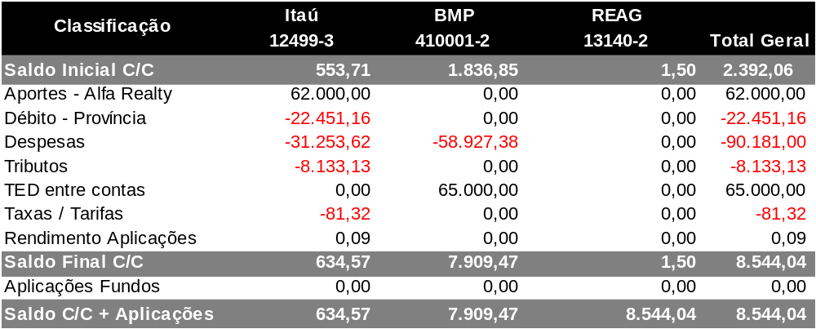
1 – Monitoramento Recebíveis e Despesas
1.1 – Extratos Bancários
Movimentações período de Jul/24, contas do projeto:
    Rodes SPE:
(i) Transferências entre contas do empreendimento que não temos acesso.
(i)

Slide 7
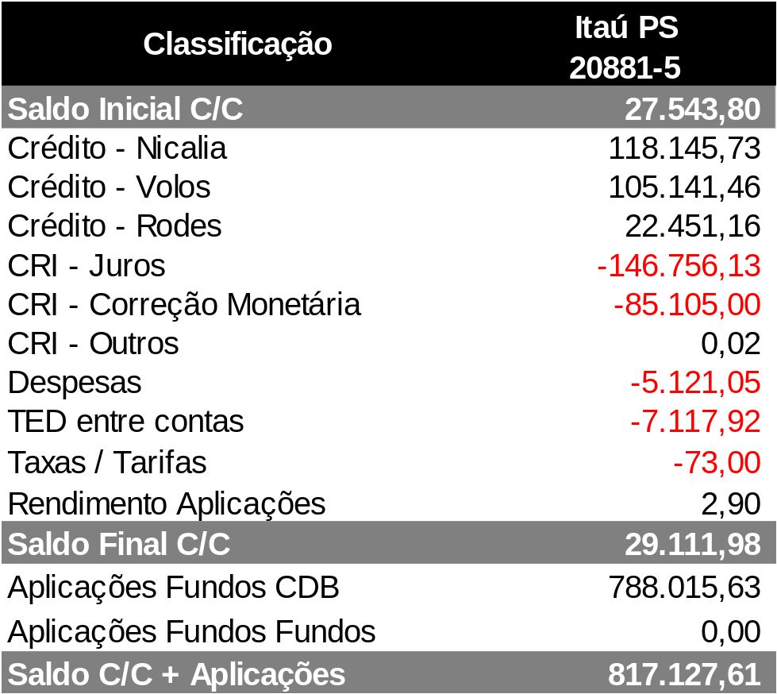
1 – Monitoramento Recebíveis e Despesas
1.1 – Extratos Bancários
Movimentações período de Jul/24, conta Patrimônio Separado:
(i) Créditos dos Projetos Nicália, Volos e Rodes na conta do Patrimônio Separado para pagamento de juros e correção monetária.
(ii) Operação do CRI.
(i)
(ii)

Slide 8
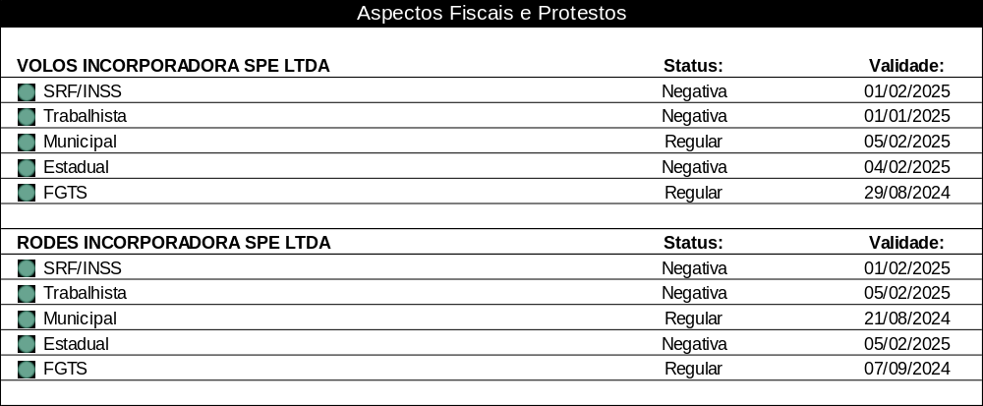
2 – Monitoramento Contábil e Fiscal
2.1 - Fiscal

Slide 9
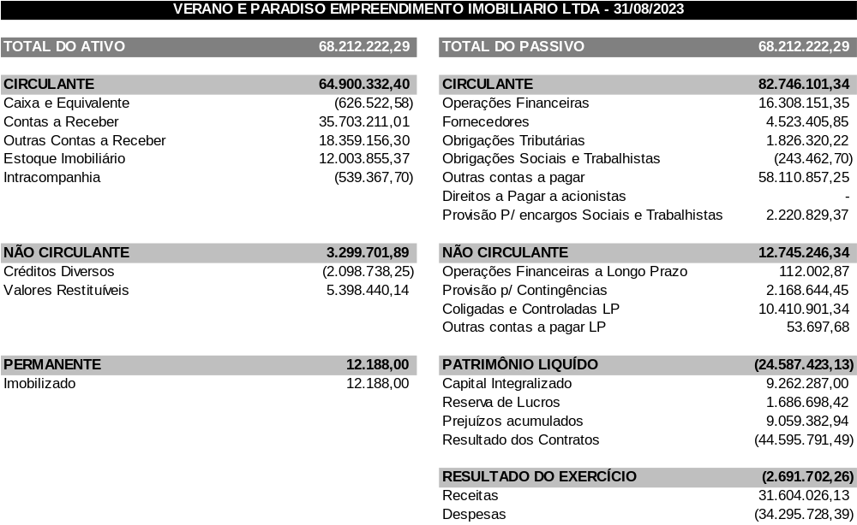
2 – Monitoramento Contábil e Fiscal
2.2 – Balancete

